Slide 1
İnternet Programcılığı II
BİLP202
Hafta 02
Muhammet Yorulmaz

Slide 2
Karşılaştırma
Koşullu işlemler
if else
if (koşul) { // Koşulun cevabı doğru ise yapılacaklar }
if (koşul) { // Koşulun cevabı doğru ise yapılacaklar } else { // Koşulun cevabı yanlış ise yapılacaklar }
if (koşul1) { // Koşul1 in cevabı doğru ise yapılacaklar } elseif (koşul2) { // Koşul1 yanlış koşul2 doğru ise yapılacaklar } else { // İki koşulda yanlış ise yapılacaklar }

Slide 3
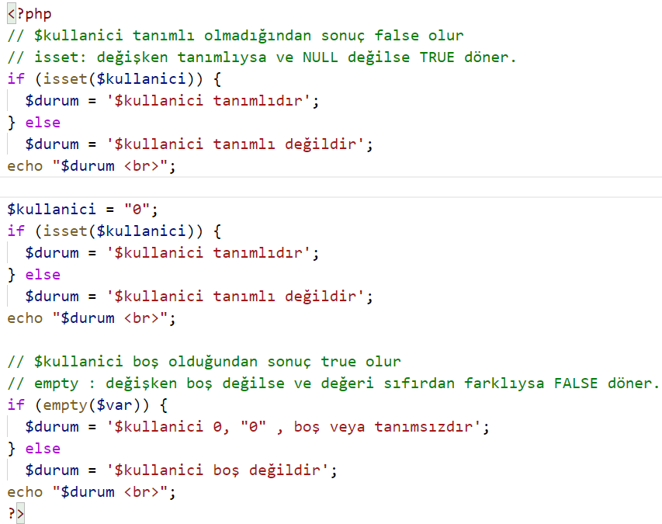
Ornek07.php

Slide 4
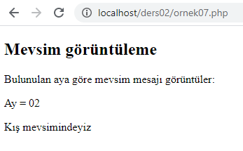
Karşılaştırma
Örnek 08: Günün tarihine göre mevsimini ekrana yazan web sayfasını tasarlayınız. (20p)
12,01,02 Kış
03,04,05 İlkbahar
06,07,08 Yaz
09,10,11 Sonbahar
Aşağıdaki gibi tarih fonksiyonu
kullanılarak ay değeri öğrenilebilir.
$ay= date("m");
//ay numarasını dizgi olarak döndürürür
Ornek08.php

Slide 5
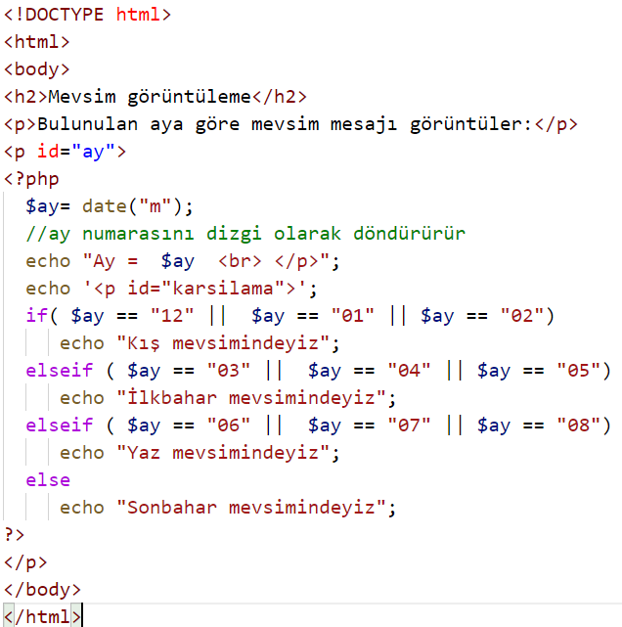
Karşılaştırma
Ornek08.php

Slide 6
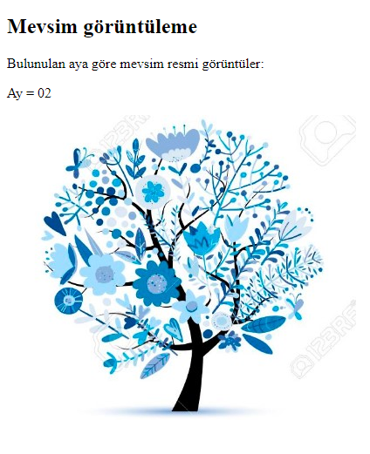
Karşılaştırma
Örnek 09: Günün tarihine göre mevsimin temsili resmini ekrana basan web sayfasını tasarlayınız. (20p)
12,01,02 Kış
03,04,05 İlkbahar
06,07,08 Yaz
09,10,11 Sonbahar
Aşağıdaki gibi tarih fonksiyonu
kullanılarak ay değeri öğrenilebilir.
$ay= date("m");
//ay numarasını dizgi olarak döndürürür
Ornek09.php

Slide 7
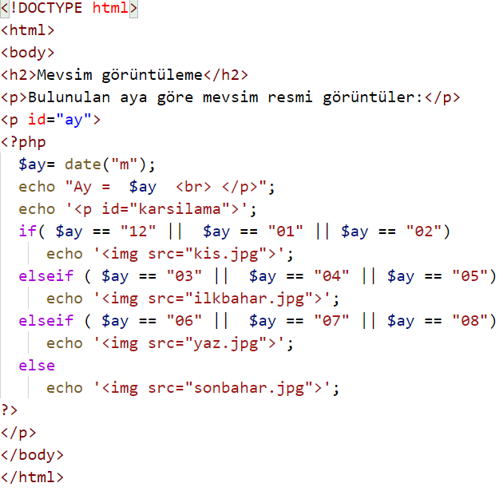
Karşılaştırma

Slide 8
Karşılaştırma
Koşullu işlemler
switch..case
switch(ifade) { case x: // ifadenin değeri x ise yapılacaklar break; case y: // ifadenin değeri y ise yapılacaklar break;
:
. default: // hiçbiri değilse yapılacaklar }

Slide 9
Karşılaştırma
if ($i == 0) {
echo "i eşittir 0";
} elseif ($i == 1) {
echo "i eşittir 1";
} elseif ($i == 2) {
echo "i eşittir 2";
}
switch ($i) {
case 0:
echo "i eşittir 0";
break;
case 1:
echo "i eşittir 1";
break;
case 2:
echo "i eşittir 2";
break;
}
Sağdaki ve soldaki ifadeler birbirinin dengidir

Slide 10
Karşılaştırma
switch ($i) {
case 0:
case 1:
case 2:
echo "i 3'ten küçüktür ama negatif değildir";
break;
case 3:
echo "i eşittir 3";
}
Case lerden sonra break kullanılmazsa bir sonraki case den işletmeye devam edilir.

Slide 11
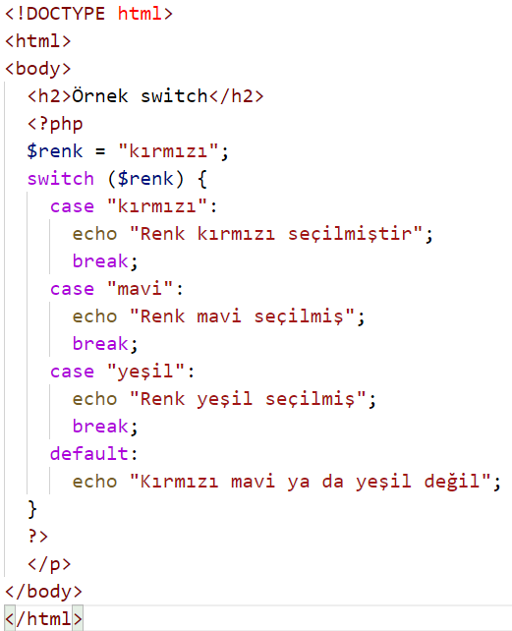
Ornek10.php

Slide 12
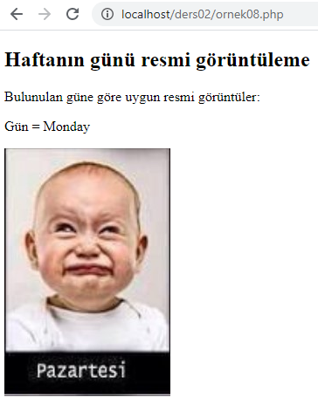
Karşılaştırma
Örnek 11: Kullanıcının içinde bulunduğu güne göre uygun resmi ekranda gösteren bir sayfa tasarlayınız. (20p)
Aşağıdaki gibi tarih nesnesi kullanılarak günün değeri öğrenilebilir.
$gun= date("l"); // L harfinin küçüğü
//gün adını döndürür Monday-Sunday
Ornek11.php

Slide 13
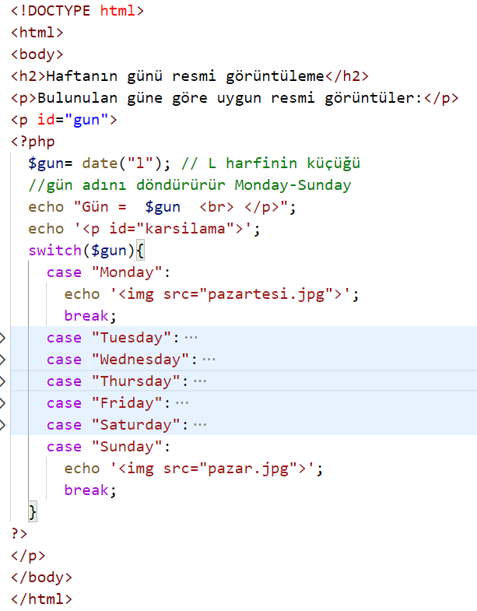
Karşılaştırma
Ornek11.php

Slide 14
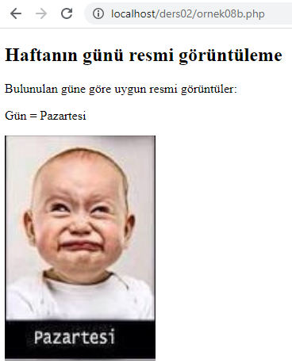
Karşılaştırma
Örnek 12: Kullanıcının içinde bulunduğu güne göre uygun resmi ekranda gösteren bir sayfa tasarlayınız (20p)
Aşağıdaki gibi Türkçe günün değeri öğrenilebilir.
setlocale(LC_TIME, 'tr_TR.UTF-8');
$gun= strftime("%A");
//gün adını dizgi olarak döndürürür
Ornek12.php

Slide 15
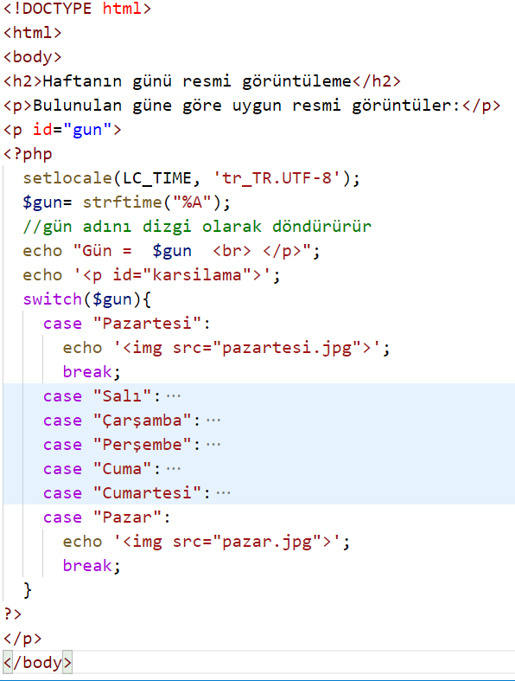
Karşılaştırma
Ornek12.php

Slide 16
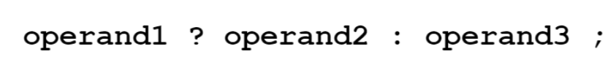
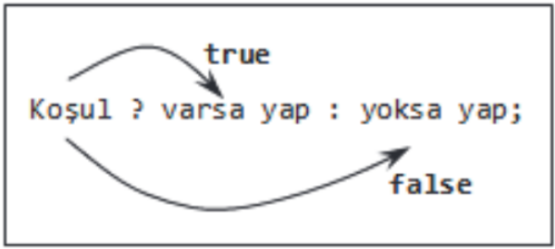
Karşılaştırma
Koşullu işlemler
? Üçlü şart operatörü

Slide 17
Karşılaştırma
Örnek 13: Ornek 07 deki İf ile olan satırları soru işareti (?) operatörü ile olacak şekilde yeniden yazınız. (20p)
Ornek13.php

Slide 18
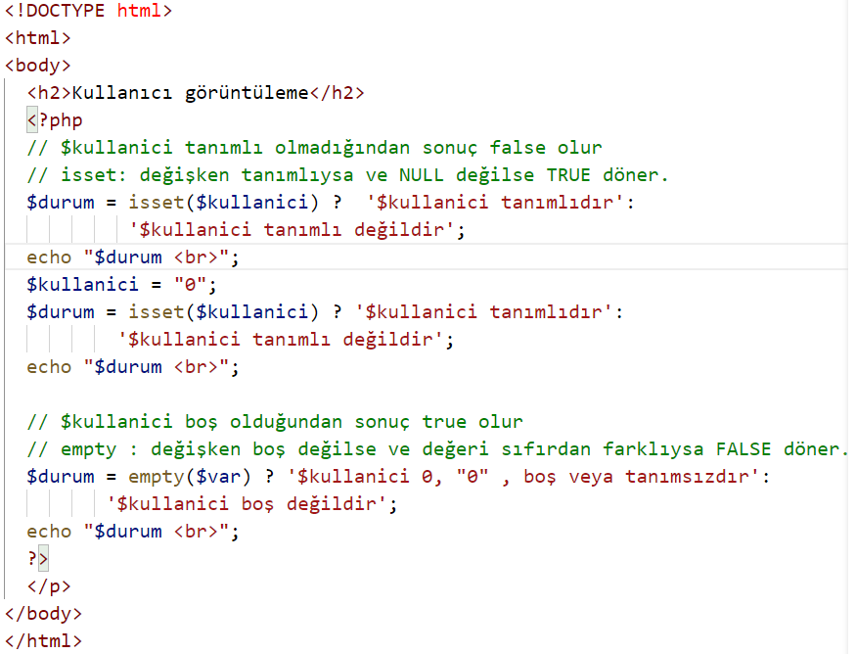
Karşılaştırma
Ornek13.php

Slide 19
Karşılaştırma
Koşullu işlemler
?? NULL kaynaşma operatörü
PHP 7 ile beraber girmiştir
İfade1 yoksa veya boşsa ifade2’yi değişkene ata
$değişken = ifade1 ?? ifade2
İfade1 varsa ve boş değilse ifade1’i değişkene ata

Slide 20
// Null kaynaşma işleci için kullanım örneği $islem = $secim ?? 'default';
// Yukarıdaki satır, bu if/else deyimine esdeğerdir. if (isset($secim)) { $islem = $secim; } else { $islem = 'default'; }

Slide 21
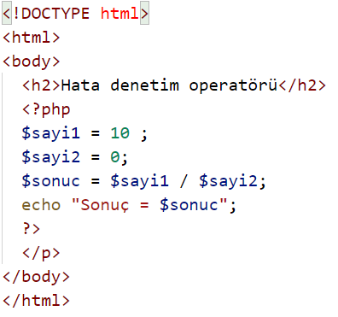
Karşılaştırma
Hata denetim
Hata denetimi için @ operatörü kullanılır.
Hataların ekrana yazdırılmasına engel olur.
Ornek14.php

Slide 22
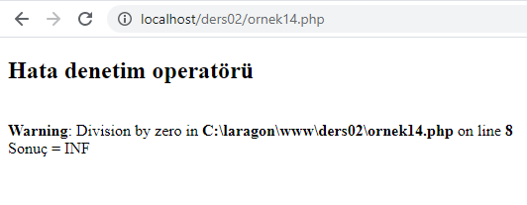
Karşılaştırma

Slide 23
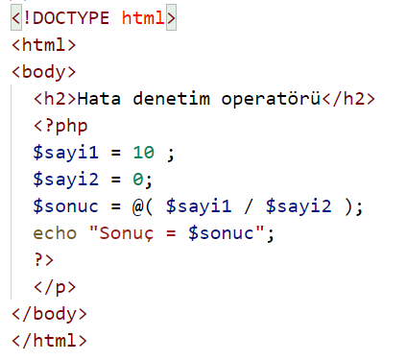
Karşılaştırma
Aynı kod @ operatörü kullanılarak yazılırsa
Ornek15.php

Slide 24
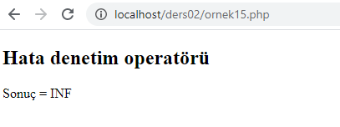
Karşılaştırma

